Slide 1
SLIDE 83

Slide 2
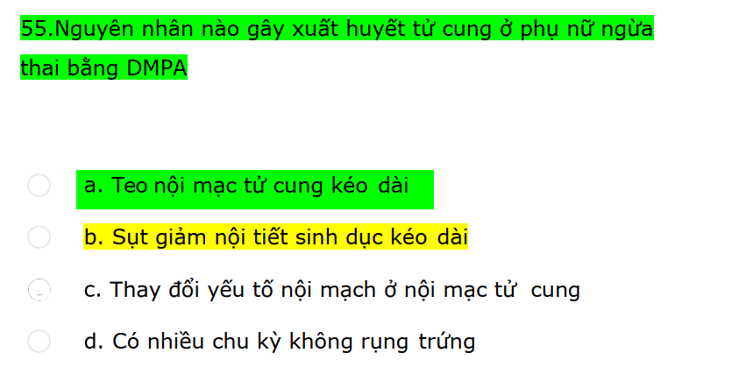
Y15 cuối kỳ lần 2

Slide 3
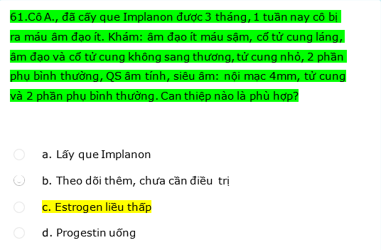

Slide 4
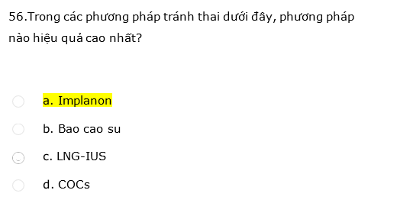

Slide 5
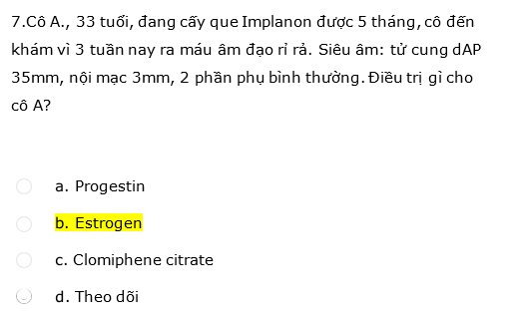

Slide 6
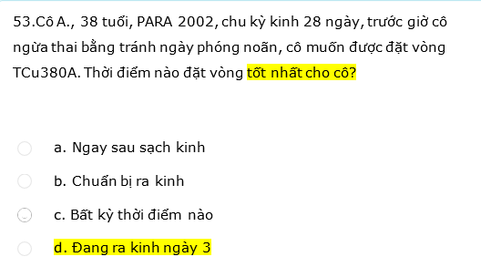

Slide 7
TN14-1

Slide 8
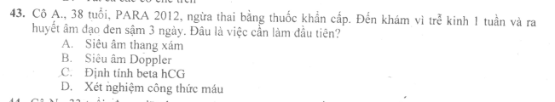
Note:
Notes:
c

Slide 9
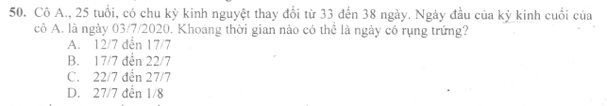
Note: ngày đầu kinh cuối là ngày 1, khoảng thời gian đến rụng trứng: 3 + (33-14)= 22 đến 27
Notes:
c

Slide 10
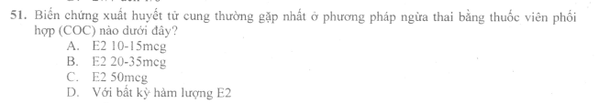
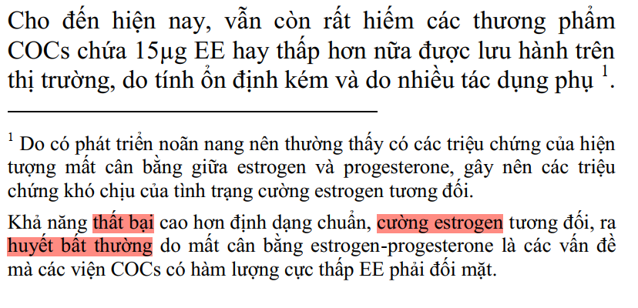
Note: E2 <15 dễ gây XH, ngưỡng sinh lý là từ 30, liều chuẩn là 20-35, trên 35 tang nguy cơ huyết khối
Notes:
a

Slide 11
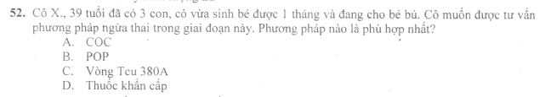
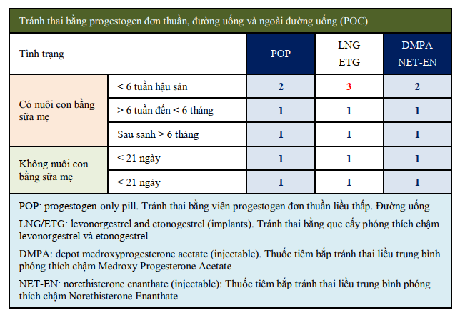
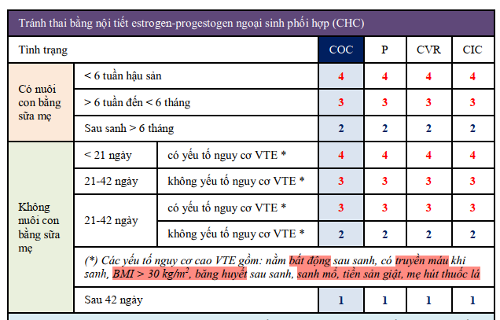
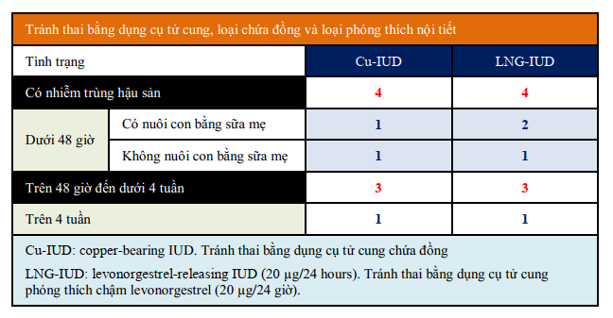
Note: <21 ngày có và không ytnc thì vẫn 4
Notes:
b

Slide 12
TN 14-2

Slide 13
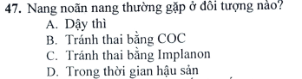
Note:
Notes:
a

Slide 14
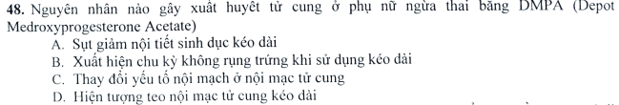
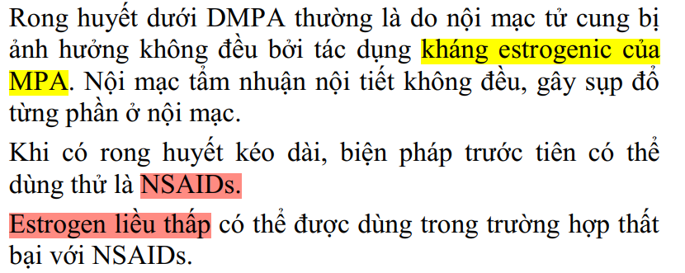
Note:
Notes:
D

Slide 15
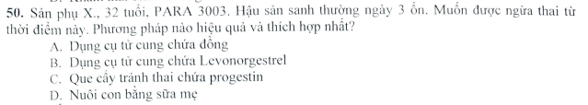
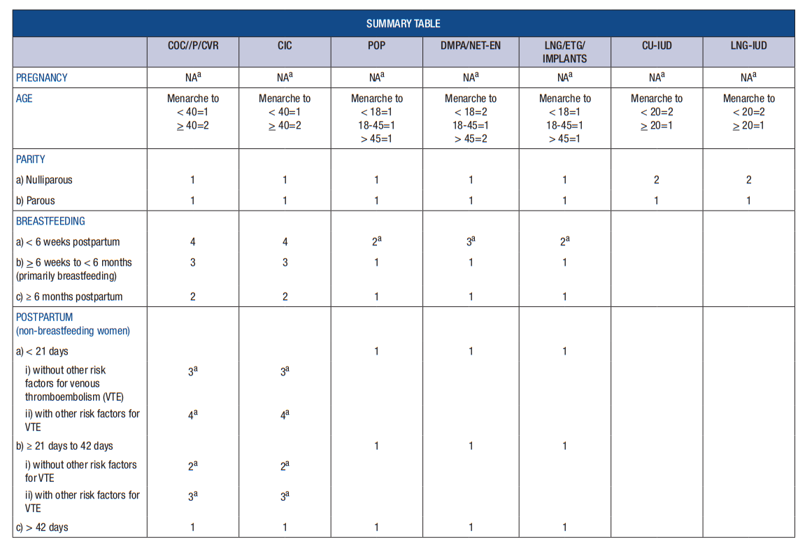
Note:
Notes:
c

Slide 16
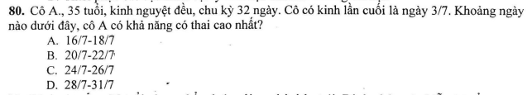
Note: 3+(32-14)
Notes:
b

Slide 17
LT14-1

Slide 18
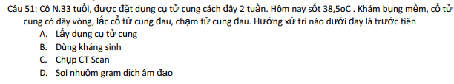
Note:
Notes:
b

Slide 19
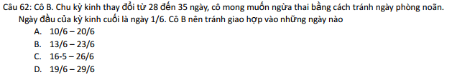
Note:
Notes:
b

Slide 20
TN13-1

Slide 21
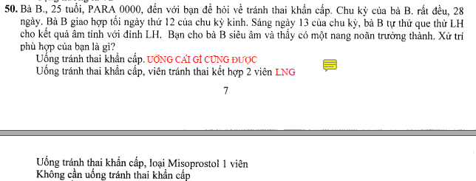
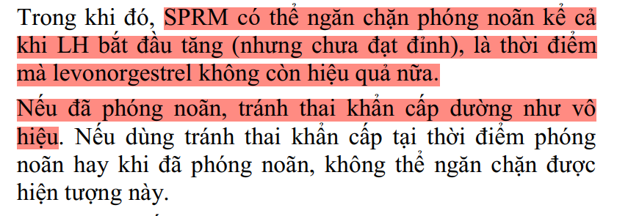
Note:
Notes:
a

Slide 22
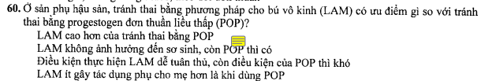
Note:
Notes:
d

Slide 23
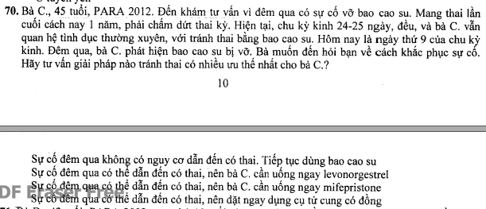
Note: ngày phóng noãn khoảng 10 ngày, ca này nghĩ đã phóng noãn rồi, có nguy cơ và SPRM và protestin không dùng được, đặt vòng tránh thai dài hạn nữa (do đã già, không mong con them nữa)
Tránh thai khẩn cấp không có LNG-IUD (phải đặt trong 5 ngày đầu) nên đồng hiệu quả nhất
Notes:
d

Slide 24
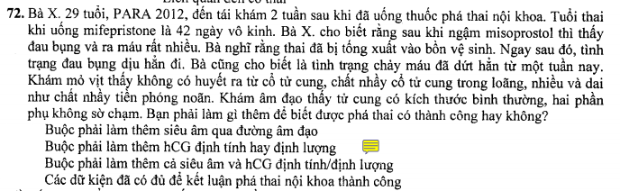
Note:
Notes:
d

Slide 25
TN13-2

Slide 26
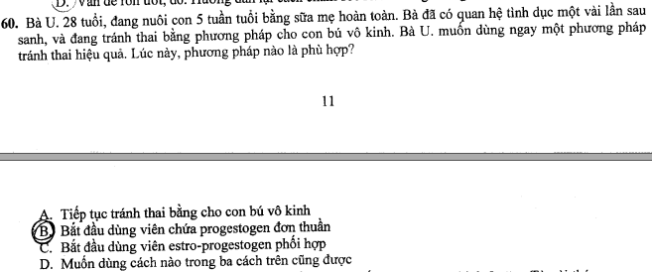
Note:
Notes:
b

Slide 27
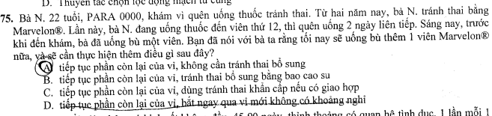
Note: uống từ 7 ngày và khoảng nghỉ <7 ngày
Notes:
a

Slide 28
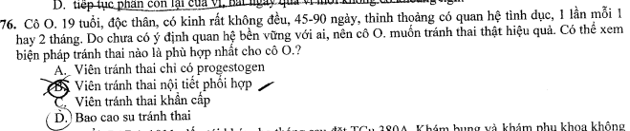
Note: chưa xác định quan hệ bền vững với ai: nguy cơ stds, không nên bắt uống cả tháng thuốc tránh thai nếu chỉ quan hệ không thường xuyên
Notes:
d

Slide 29
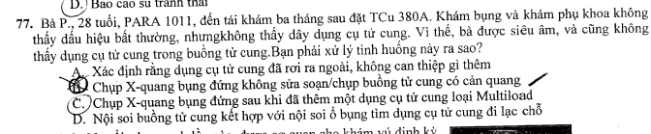
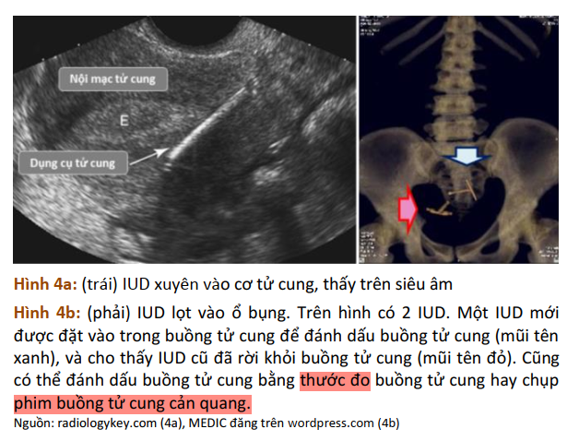
Note:
Notes:
c

Slide 30
LT13-1

Slide 31
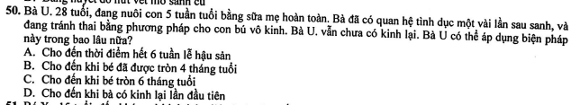
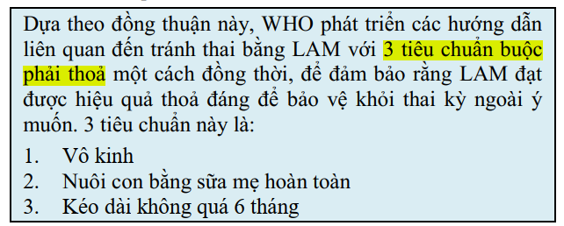
Note:
Notes:
d

Slide 32
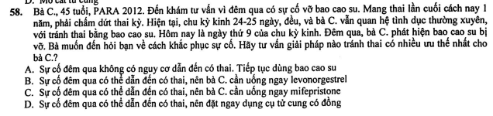
Note:
Notes:
d

Slide 33
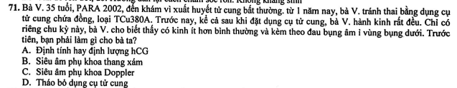
Note: ra kinh ít + AUB đầu tiên phải loại trừ thai
Notes:
a

Slide 34
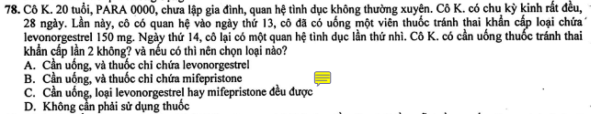
Note: Cả 2 ảnh hưởng đến tác dụng của nhau nên dung loại nào thì dung tiếp loại đó, và phải dung lại.
Notes:
c

Slide 35
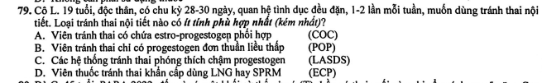
Note: do quan hệ nhiều nên ECP không được do phải dung rất nhiều, còn các phương pháp kia đều là tránh thai kéo dài nê dung được
Notes:
d

Slide 36
LT13-2

Slide 37
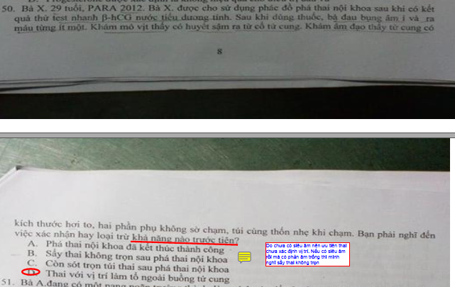
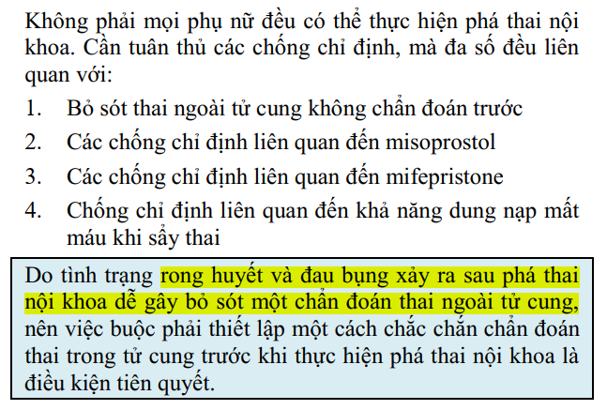
Note:

Slide 38
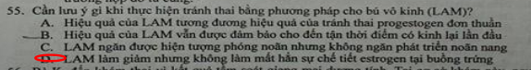
Note:

Slide 39
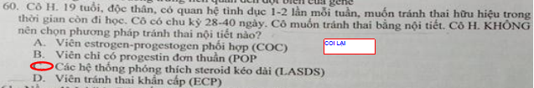
Note: chu kì không đều (25-40t là 9 ngày, 18-25: 7 ngày): quan hệ thường xuyên nữa, không nên ECP -> D

Slide 40
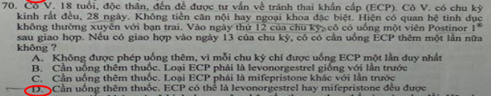
Note: giống đề, postinor là LNG

Slide 41
TN12-1

Slide 42
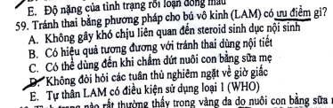
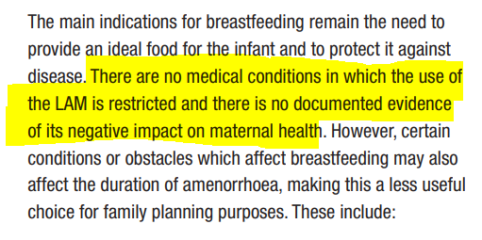
Note:
Notes:
e

Slide 43
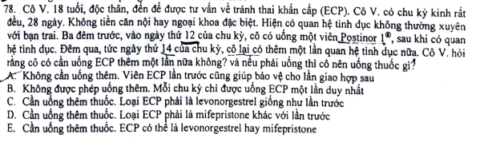
Note: câu này quan hệ cách nhau 48h, mấy đề trước là 24h
Notes:
e

Slide 44
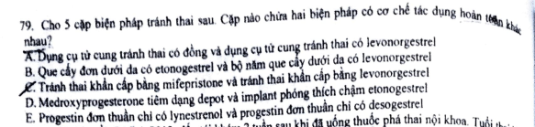
Note:
cũ: lynes, ethynodiol, mpa, net, lng
mới: deso, etg
Điều hòa SPRM: hạ đồi là đồng vận, nội mạc là đối vận
a. cả hai đều ảnh hưởng làm tổ: đồng gây viêm, LNG ảnh hưởng nội mạc, cửa sổ
Notes:
a

Slide 45
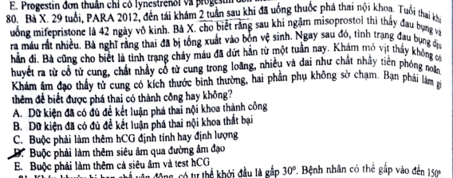
Note:
Notes:
a

Slide 46
TN12-2

Slide 47
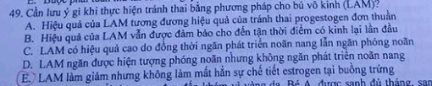
Note:
Notes:
e

Slide 48
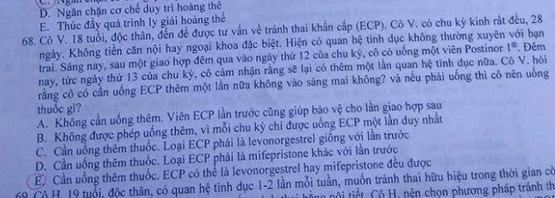
Note: giống đề ☺
Notes:
e

Slide 49
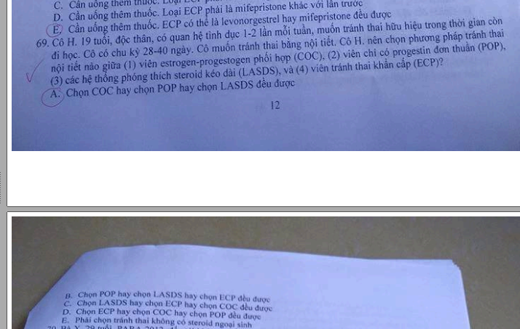
Note:
Notes:
a

Slide 50

Note:
Notes:
d

Slide 51
LT12-1

Slide 52



Ví dụ mốc uống đầu tiên trước đỉnh LH (số 1), thì bảo vệ trong 48h, nếu sau 48h có đỉnh LH thì không bảo vệ được. Cơ chế chính là LH, còn nội mạc và di dời cửa sổ làm tổ là hỗ trợ vào lúc sau. Tóm tại dung >24h là phải tiếp
Notes:
c

Slide 53

Notes:
a

Slide 54

Notes:
cb

Slide 55
LT12-2

Slide 56

Note: giống

Slide 57

Note:

Slide 58

Note:

Slide 59

Note:

Slide 60
HKI Y15

Slide 61

Notes:
B,B

Slide 62

Notes:
A,D

Slide 63


Notes:
C (là do không chủ định), D do với liều 10 thì tương đương nhau

Slide 64
Y14 HK 1 giữa kì

Slide 65

Note: đặt IUD khi có kinh để né thai kỳ, cổ tử cung mở nên dễ đặt, đồng thì đặt bất cứ lúc nào, LNG IUD thì trong 5 ngày đầu
Notes:
A, D

Slide 66

Note:
Notes:
D, B (estrogen kéo dài 36h mới có đỉnh LH)

Slide 67



Note:
Notes:
D, C

Slide 68


Note: progest chuyển đổi là qua EE (20 carbon), không phải 17b hydroxy (tức E tự nhiên là 18C)

Slide 69

Note: khi điều trị HIV, chỉ có đồng và LNG-IUD là loại 1, còn lại tương tác thuốc, khi điều trị ARV thì tránh thai DMPA hoặc IUD.
Notes:
A, B, A (thuộc đi)

Slide 70



Note: 89B – 90C-91D (chị Phước Hiền bảo uống marvelon chứa P cùng loại, hàm lượng x2).
91: có xài thêm BCS 2 ngày.
Notes:
Marvelon là COCs (EE+DSG), Rigevidon là COCs (EE+LNG)

Slide 71

Note:

Slide 72
Y14 HK II giữa kì

Slide 73

Note:

Slide 74





Note:
Notes:
Ở VN dung TDF, AZT, 3TC là loại 1, EFV là loại 2

Slide 75



Note: https://www.fsrh.org/standards-and-guidance/documents/combined-hormonal-contraception/
https://pubmed.ncbi.nlm.nih.gov/9115000/
https://pubmed.ncbi.nlm.nih.gov/15846690/

Slide 76

Note:
Notes:
Điều trị HRT còn tử cung thì phối hợp, cắt rồi thì estrogen thôi
86 Chọn B: mãn kinh không ảnh hưởng nội tiết (6 tháng nếu dung nội tiết, 12 tháng nếu không), 6 tháng ở đây nghĩ không đủ tiêu chuẩn
87 C. 45 tuổi nguy cơ có thai là 1%. Rong kinh, cường kinh trong vài chu kì đầu, ổn định sau đó với Cu-IUD. LNG IUD chủ yếu nội mạc, nó không tạo một ức chế hoàn toàn lên LH nên vẫn rụng trứng được
https://www.fsrh.org/standards-and-guidance/documents/fsrh-guidance-contraception-for-women-aged-over-40-years-2017/ (trang 24/69)
88 D

Slide 77

Note: 89c, cho mife vẫn có thể gây sảy thai, dù cho them miso chắc chắn phải chấm dứt thai kì. https://pubmed.ncbi.nlm.nih.gov/30831017/
90.B.
91.D

Slide 78
Y14 HKII:

Slide 79

Note:79b, 80d, 81a
Missed pills của COCs: https://www.fsrh.org/standards-and-guidance/documents/fsrh-ceu-guidance-recommended-actions-after-incorrect-use-of/
https://www.cdc.gov/reproductivehealth/unintendedpregnancy/pdf/248124_fig_2_3_4_final_tag508.pdf

Slide 80


Note: 3 cái đó tương tác progesterol nên ảnh hưởng cả POP và COCs.
Notes:
dbb

Slide 81

Note:
Notes:
c

Slide 82

Note: 88 do chu kì không đều, COCs giúp điều hòa kinh nguyệt
Notes:
Ngưỡng phát hiện Lh của rapid test là 20, đỉnh LH là 70

Slide 83

Note:
Notes:
dd

Slide 84

Note:
Notes:
d

Slide 85
Y14 lượng giá HKI

Slide 86

Note:
Notes:
addb

Slide 87

Note:
Notes:
dcb

Slide 88

Note:
Notes:
86 a, 87b, 88a

Slide 89

Note:
Notes:
B-C-D

Slide 90
Y13 lượng giá HKI:

Slide 91

Note: 49: C 0.05, D 0.2, A 0.8, B 6

Slide 92

Note: 51 D, 52 D chỉ miso thay đổi theo tuổi

Slide 93

Note: 53D (đề cho thiếu “kinh” sau vỉ 1 kéo dài mấy ngày, nhưng phải tối thiểu 5+3=8 ngày ko thuốc)
54D

Slide 94

Note: 55D (lúc 45 tuổi đặt que 2 có tr.chứng bốc hỏa → có thể bả đang mãn kinh lúc này)
56D

Slide 95
Y13 lượng giá HKII

Slide 96

Note: 79D, 80D, 81D

Slide 97


Note: 82D, 83D (liều từ 20-35 thì hiệu quả và TDP rong huyết như nhau, còn nguy cơ thuyên tắc thì ko biết chắc 20 ít hơn)
84C
85C

Slide 98

Note: 86D (tuổi này hết date r)
87D (coi thử mãn kinh chưa? → FSH, AMH (hoặc FSH, Estrogen) AMH làm lúc nào cũng được, còn FSH & Estrogen làm đầu CK)
88D (IUD ko ảnh hưởng)

Slide 99

Note: 89C – 90B – 91B (Thai nghén thất bại sớm là trong TCN 1 (trước 12w6/7 theo ACOG, méo phải 20w đâu nghen). VD trước đó CRL >/=7 có tim thai, sau đó mất vẫn coi là EPL)

Slide 100
Y13 HKII

Slide 101

Note: 79D, 80D, 81A (nếu hỏi bao nhiều thì chọn < 12h)

Slide 102

Note: 82D, 83B, 84B, 85
Lưu đồ tiếp cận IUD ko thấy dây:
B1: siêu âm xám ngả âm đạo. Ko thấy qua B2
B2: đặt thêm 1 vòng vào, sau đó chụp XQ vùng chậu.

Slide 103

Note:
ECP: tốt nhất Cu-IUD>SPRM>Postinor (LNG) (Cu – trung tình - LNG)
86A (Kinh ko đều → Quên ECP đi)
87A
88C (này kinh ko đều → COCs)

Slide 104

Note: 89D (vào tiền MK → giữ)
90B (chốt rơi ra ngoài nhiều nhất)
91D

Slide 105
Y13 HKII lần 2

Slide 106

Note: 79A 80D (nếu hỏi câu hỏi trọng nhất là)
81d

Slide 107

Note: 82B, 83D mỗi viên 1 ngày nha Thiện (mới thì A vẫn giảm) 84C
85b

Slide 108

Note: A-B
BN đang điều trị ARV (đã bị bệnh r) thì rào chắn (mũ chụp CTC, diệt TT) xếp loại 3. BN này mới bị phơi nhiễm, vs xài BCS nam thì chắc ko sao :v

Slide 109

Note: B-C-D

Slide 110
Y12 HKI:

Slide 111

Note:
Notes:
BDBC

Slide 112

Note:
Notes:
DD

Slide 113

Note:
Notes:
cb

Slide 114
Y12 HKII

Slide 115

Note:
Notes:
Bbda
Tiền sử thai ngoài: tất cả 1, trừ Pops, ECPs loại 2
CIN: Pops và CU IUD loại 1, còn lại 2

Slide 116

Note:
Notes:
AD

Slide 117

Note:
Notes:
D (Có thai)
B

Slide 118
Y11 HK1:

Slide 119

Note:
Notes:
C (implanon)
C
D (thấy cả 4 câu sai)

Slide 120

Note:
Notes:
LNG postinor-2 750ug 1 viên, postinor-1 1500ug 1 viên, POPs 150ug
BD?
C

Slide 121

Note:
Notes:
DA

Slide 122
Y11 HKII

Slide 123

Note:
Notes:
D
D
C

Slide 124

Note:
Notes:
CB

Slide 125

Note:
Notes:
DD

Slide 126
TN Y15 L1

Slide 127


Slide 128

Notes:
Đáp án tất cả đều đúng

Slide 129

Notes:
ABD

Slide 130
Y15 HK1

Slide 131

Notes:
57b
58iud
59triet
60iud
61 không ức chế phóng noãn hoàn toàn
62 đúng

Slide 132

Notes:
63 đúng
64 khẩn cấp (làm tổ), kéo dài (diệt tinh trùng)
65 đúng
66 đúng

Slide 133
Y15 HK2

Slide 134


Notes:
AA

Slide 135

Notes:
A
A
A

Slide 136

Notes:
A
A
D
A

Slide 137


Notes:
A
A
A

Slide 138
Y15 lần 2

Slide 139

Notes:
A

Slide 140


Notes:
A
B

Slide 141

Notes:
C

Slide 142

Notes:
D

Slide 143

Notes:
D
C

Slide 144

Notes:
A

Slide 145

Notes:
A

Slide 146

Notes:
D

Slide 147

Notes:
C

Slide 148

Notes:
A

Slide 149

Notes:
A

Slide 150


Notes:
C (mife 120h, lng 72h)
B (POP mới UC phóng, cũ làm đặc nhầy)

Slide 151


Notes:
B (ECP là làm tổ, Cu IUD dài hạn là diệt tinh trùng)
D (đảm bảo không có thai)

Slide 152

Notes:
D

Slide 153
Trắc nghiệm sách

Slide 154

Note:
Notes:
ccdad

Slide 155

Note:
Notes:
B
C (câu hỏi nói ý của mirena: tức nội mạc)
B
D
C

Slide 156

Note:
Notes:
acada

Slide 157

Note:
Notes:
aabcb

Slide 158

Note:
Notes:
aadcd

Slide 159



Note:
Notes:
aaabd

Slide 160

Note:
Notes:
ccbbd

Slide 161

Note:
Notes:
dadda

Slide 162
RAT HKII Y15

Slide 163

Note: 1D; 2A (làm rút ngắn HFI); 3B (uống ECP những ngày nguy hiểm vẫn nguy hiểm)

Slide 164
Note: 4C (chắc là thiếu hiệp đồng giữa E-P)
5B
6C [BV (bài cô Hồng): IUD là ytnc của BV nhưng chứng cứ chưa mạnh, thầy Luân ko chịu :3 ]. Còn BV từ trước là dk loại 2 của đặt IUD)

Slide 165


Note: 7C; 8A, 9D (sách ghi xài BCS sau 20 lần), 10D (ko có g/h dưới cho phá thai)

